Slide 1


UNIDAD 1: INTRODUCCIÓN A LA ADMINISTRACIÓN DE PROYECTOS DE SOFTWARE
SESIÓN 2: INICIACIÓN DE PROYECTOS DE SOFTWARE

Slide 2

PREGUNTA:
¿Cómo damos inicio a un proyecto?

Slide 3
REFLEXIONEMOS:
¿Qué es un caso de negocio?

Slide 4


LOGRO DE LA SESIÓN
Al término de la sesión el estudiante desarrolla ejercicios del inicio de un proyecto, identificando a los interesados del proyecto y desarrollando el acta de constitución del proyecto, de manera clara y precisa de acuerdo a los esquemas y procedimientos presentados en clase. De la misma forma, desarrolla el caso de negocio.
Temario:
Caso de Negocio del Proyecto.
Inicio del proyecto.
Identificar a los interesados del proyecto.
Desarrollar el Acta de Constitución del Proyecto.

Slide 5
INTRODUCCIÓN
Durante esta sesión identificaremos un caso de negocio tipo para
determinar el inicio de un proyecto.
Se identificaran a los interesados del proyecto para ver su impacto dentro de las actividades a realizar dentro del mismo.
Por último generaremos el acta de constitución del proyecto e
indicaremos la pautas para el inicio de sus propios proyectos.

Slide 6
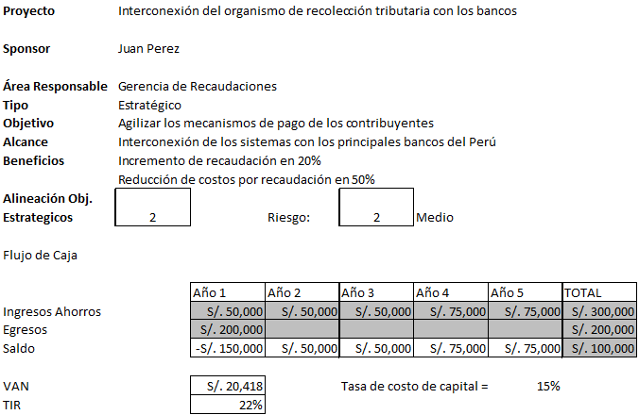
CASO DE NEGOCIO

Slide 7
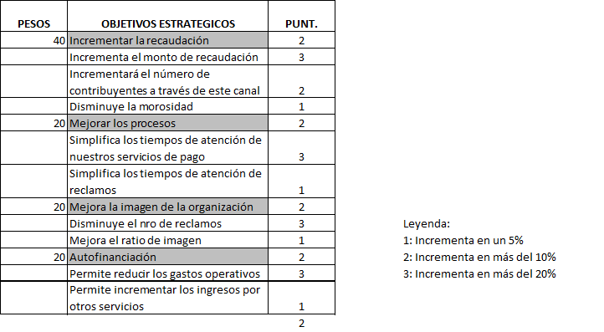
ALINEACIÓN CON LOS OBJETIVOS ESTRATÉGICOS

Slide 8
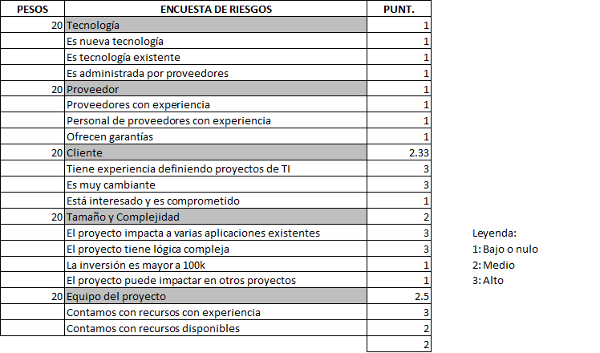
NIVEL DE RIESGO DEL PROYECTO

Slide 9













INICIANDO EL PROYECTO
Consiste en obtener la autorización formal para comenzar el proyecto y comenzar a
hacer uso de los recursos de la organización en el proyecto.
DESARROLLAR EL ACTA DE CONSTITUCIÓN DEL PROYECTO
GRUPO DE PROCESOS DE PLANIFICACION
GRUPO DE PROCESOS DE EJECUCIÓN
IDENTIFICAR A LOS
INTERESADOS
GRUPO DE PROCESOS DE SEGUIMIENTO Y CONTROL

Slide 10
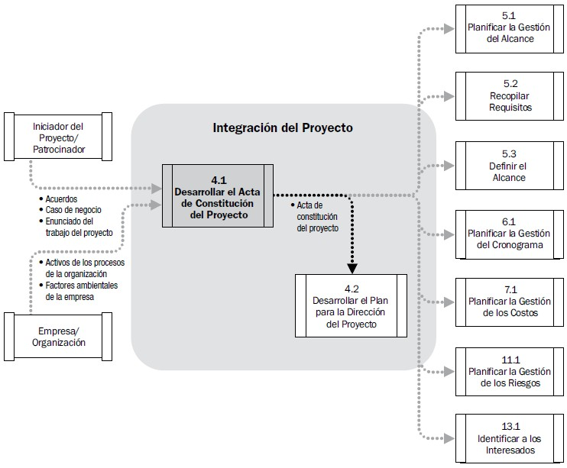
10

Slide 11
MATRIZ DE PROCESOS VS AREAS DE CONOCIMIENTO
 | GRUPOS DE PROCESOS
Áreas de Conocimiento | INICIO | PLANIFICACION | EJECUCIÓN | CONTROL | CIERRE
INTEGRACIÓN | X
ALCANCE
TIEMPO
COSTOS
CALIDAD
RRHH
COMUNICACIONES
RIESGOS
ADQUISICIONES
STAKEHOLDERS | X

Slide 12

Áreas de Conocimiento
GRUPOS DE PROCESOS DE GESTIÓN DE PROYECTOS
Grupo de Procesos de Iniciación
Grupo de Procesos de Planificación
Grupo de Procesos de Ejecución
Grupo de Procesos de Seguimiento y Control
Grupo de Procesos de Cierre
Desarrollar el acta de
constitución del proyecto
Desarrollar el plan para la
dirección del proyecto
Supervisar y controlar el
Gestión de la Integración del Proyecto
Dirigir y gestionar el trabajo del ^{trabajo del proyecto}
Cerrar proyecto o fase
proyecto
Realizar Control integrado de cambios
Planificar la Gestión del Alcance
Validar el alcance
Gestión del Alcance del Proyecto
Recopilar Requisitos
Definir el alcance
Crear EDT
Controlar el alcance
Planificar la Gestión del
Cronograma
Definir las actividades
Secuenciar las actividades
Estimar los recursos de las actividades
Estimar la duración de las actividades
Desarrollar el cronograma
Gestión del Tiempo del Proyecto
Controlar el cronograma
Planificar la Gestión de los Costos
Gestión de los Costes del Proyecto
Estimar los costos
Determinar el presupuesto
Controlar los costos
Gestión de la Calidad del Proyecto
Planificar la Gestión de calidad ^{▪ Realizar el aseguramiento de}
Controlar la calidad
calidad
Adquirir el equipo del proyecto
Gestión de los Recursos Humanos del Proyecto
Planificar la Gestión de los RR.HH
Desarrollar el equipo del proyecto
Dirigir el equipo del proyecto
Gestión de las Comunicaciones del Proyecto
Planificar la Gestión de las comunicaciones
Gestionar las comunicaciones del proyecto
Controlar las comunicaciones
Planificar la gestión de riesgos
Identificar los riesgos
Analizar cualitativamente los
riesgos
Analizar cuantitativamente los riesgos
Planificar la respuesta a los riesgos
Gestión de los Riesgos del Proyecto
Controlar los riesgos
Gestión de las Adquisiciones del Proyecto
Planificar la Gestión de las adquisiciones
Efectuar las adquisiciones
Controlar las adquisiciones
Cerrar las adquisiciones
Gestión de los Stakeholders del Proyecto ▪ Identificar Stakeholders
Planificar la Gestión de Stakeholders
Gestionar la relación con los interesados
Controlar la relación con los interesados

Slide 13
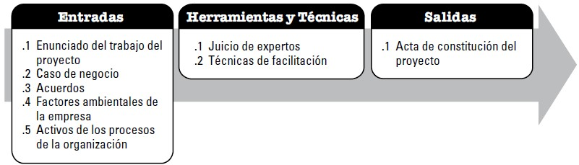
4.1 DESARROLLAR EL ACTA DE CONSTITUCIÓN DEL PROYECTO
13

Slide 14
14

Slide 15
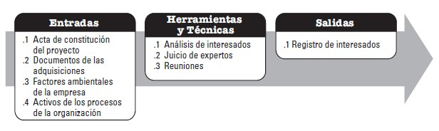
13.2 IDENTIFICAR A LOS INTERESADOS

Slide 16
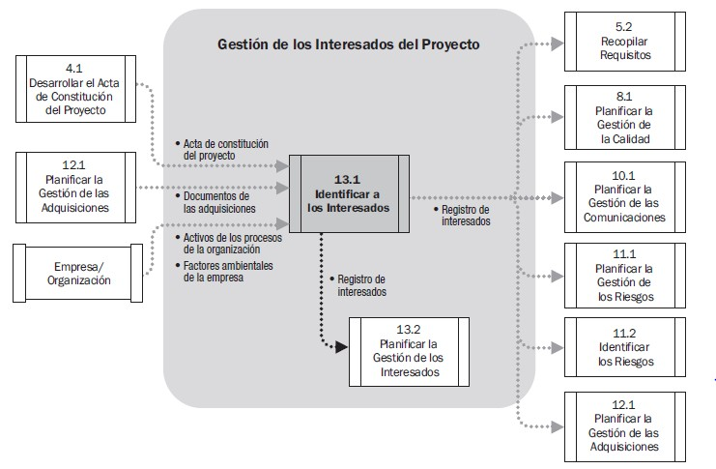

Slide 17
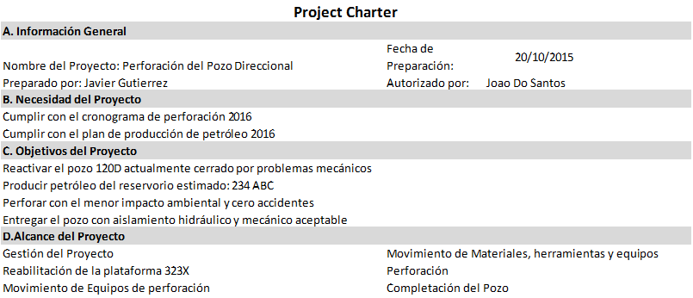
ACTA DE CONSTITUCIÓN DEL PROYECTO

Slide 18
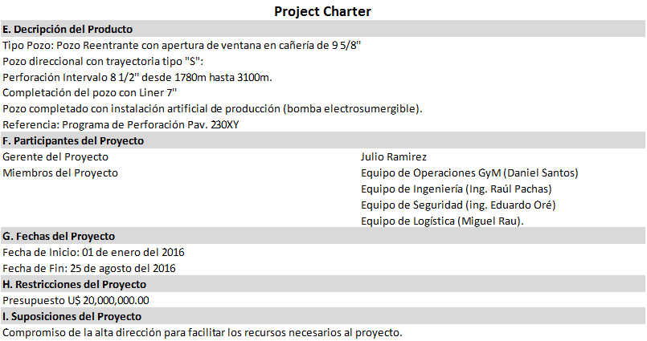
ACTA DE CONSTITUCIÓN DEL PROYECTO

Slide 19
DINAMICA DE TRABAJO:
1. Conformar equipos de trabajo
2. Elegir el proyecto representativo del grupo
Elaborar el Project Charter del Proyecto elegido

Slide 20
PROJECT CHARTER
A. INFORMACIÓN GENERAL
Nombre del proyecto:
Fecha de Preparación:
Preparado por:
Autorizado por:
B. NECESIDAD DEL PROYECTO
Descripción de la necesidad del proyecto.
C. OBJETIVOS DEL PROYECTO
D. ALCANCE DEL PROYECTO

Slide 21
PROJECT CHARTER
E. DESCRIPCIÓN DEL PRODUCTO
F. PARTICIPANTES DEL PROYECTO
Gerente del Proyecto:
Integrantes del Proyecto:
Otros Involucrados:
G. FECHAS DEL PROYECTO
H. RESTRICCIONES DEL PROYECTO
Presupuesto:
Tiempo:
Otras restricciones:

Slide 22
PROJECT CHARTER
I. SUPOSICIONES DEL PROYECTO
J. RIESGOS DEL PROYECTO
K. CRITERIOS DE ACEPTACIÓN DEL PROYECTO.

Slide 23
¿Preguntas o Comentarios?

